Slide 1
<国際学会論文輪講>
Battery Free Cellphone
Ubicomp2017 Vamsi Talla, Bryce Kellogg, Shyamnath Gollakota, Joshua R. Smith
Team-E
16FI030 Takumi Otobe
16FI040 Tsukasa Kumeta

Slide 2
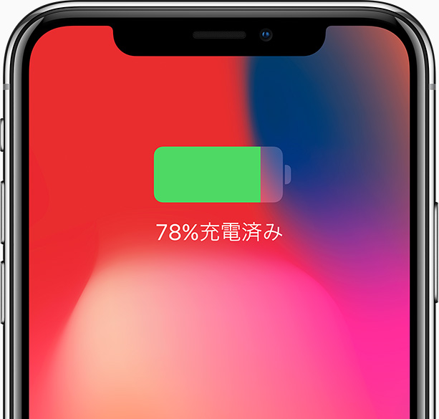
はじめに
①

Slide 3
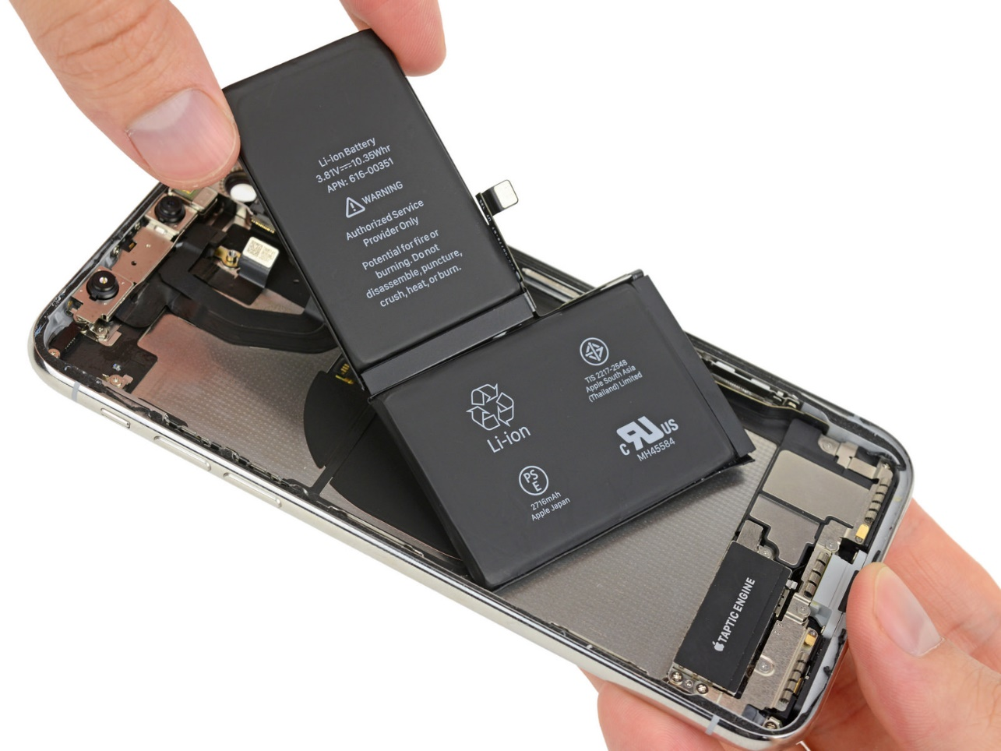
はじめに
①
重さにして30％～50％

Slide 4
研究概要
①
・バッテリー無しで動作し続ける
・双方向の通信が可能（音声通話）
・リアルタイム音声認識

Slide 5
設計の問題点
①
自分で電波を発すると電力が結構必要
・アナログ後方散乱通信
どんなに頑張っても若干の電力は必要
・RF信号
・フォトダイオード

Slide 6
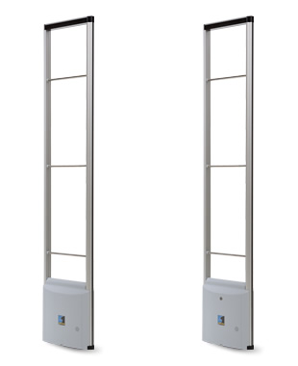
通信方式
①
アナログ後方散乱通信
・既に飛んでいる電波
・反射や吸収することで通信
・増幅器が自分側に不要
消費電力1万分の1に

Slide 7
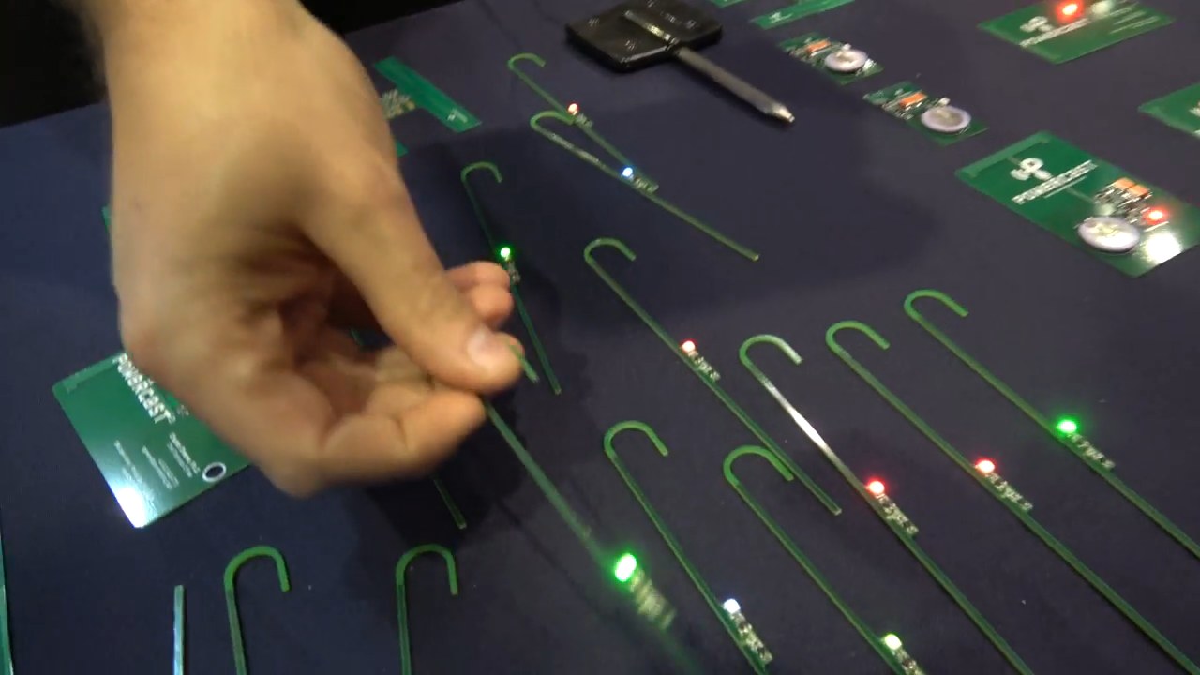
電力源①
①
RF信号
動画-IDTech2016 USA(https://www.youtube.com/watch?v=xZVA5p9c9hc)

Slide 8
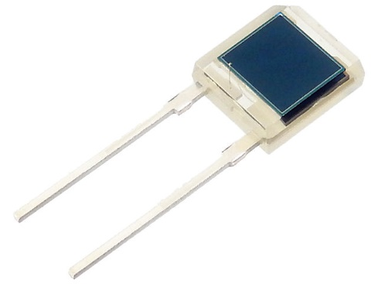
電力源②
①
フォトダイオード

Slide 9
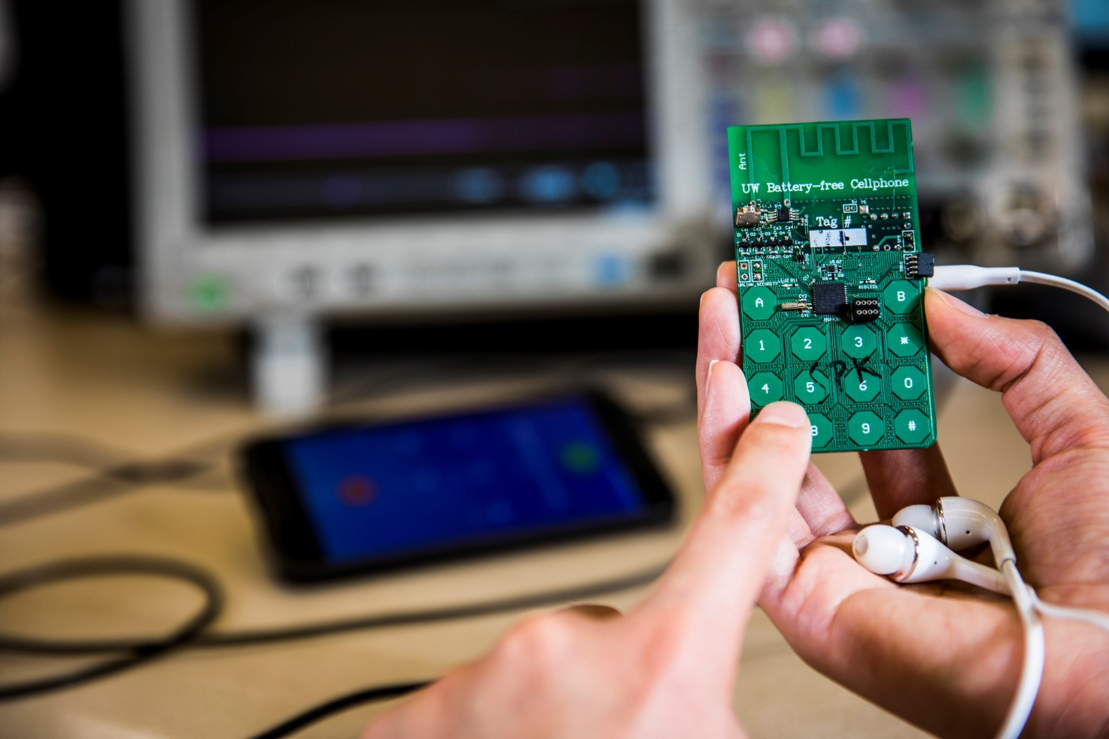
プロトタイプ
②
・数マイクロワットの電力で連続的に動作
・マイクからのリアルタイム入力、イヤホンへの出力に対応
・アップリンクとダウンリンクを切り替えて通信（半二重）
・実際にスカイプで通話可能

Slide 10
研究概要
①
・バッテリー無しで動作し続ける
・双方向の通信が可能（音声通話）
・リアルタイム音声認識

Slide 11
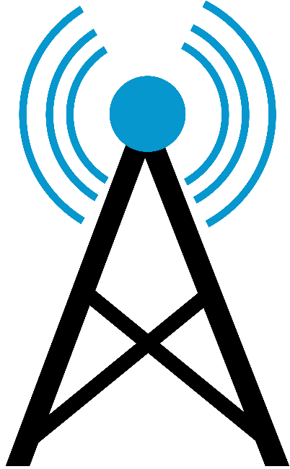
課題
①
・半二重通信のため同時に話せない
・基地局からRF給電、かつ後方散乱通信のため15.2M以上離れられない。

Slide 12
展望
①
・Battery Freeの携帯電話の第一歩としては十分
・基地局との距離などの問題が解決できれば実用性があがる

Slide 13
展望②
①
・同じような電力供給、通信の方法でIoT機器に活用できそう

Slide 14
まとめと結論
①
・完成したプロトタイプはBatteryFreeCellphoneの第一歩
・今後の研究で実用レベルまで昇華できれば〇
・さらに
・IoT技術への応用などが見込める魅力的な技術である！

